Slide 1
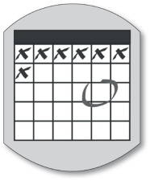
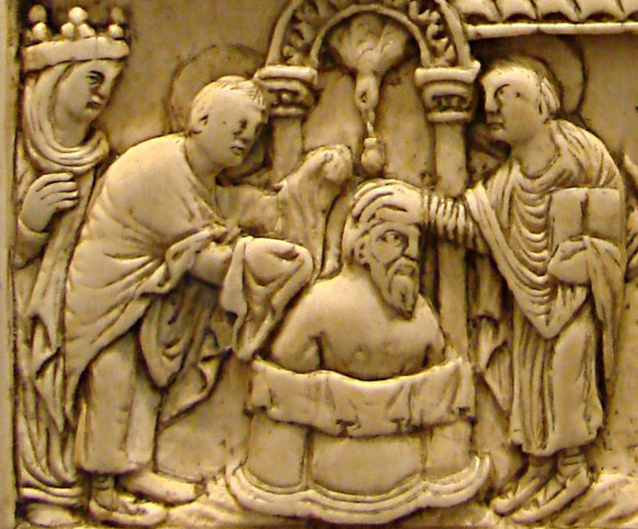
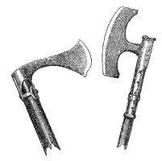
Baptême de Clovis
496
Le roi franc Clovis devient chrétien. Soutenu par les évêques et les chrétiens gallo-romains, il conquiert l’ancienne Gaule.

Slide 2

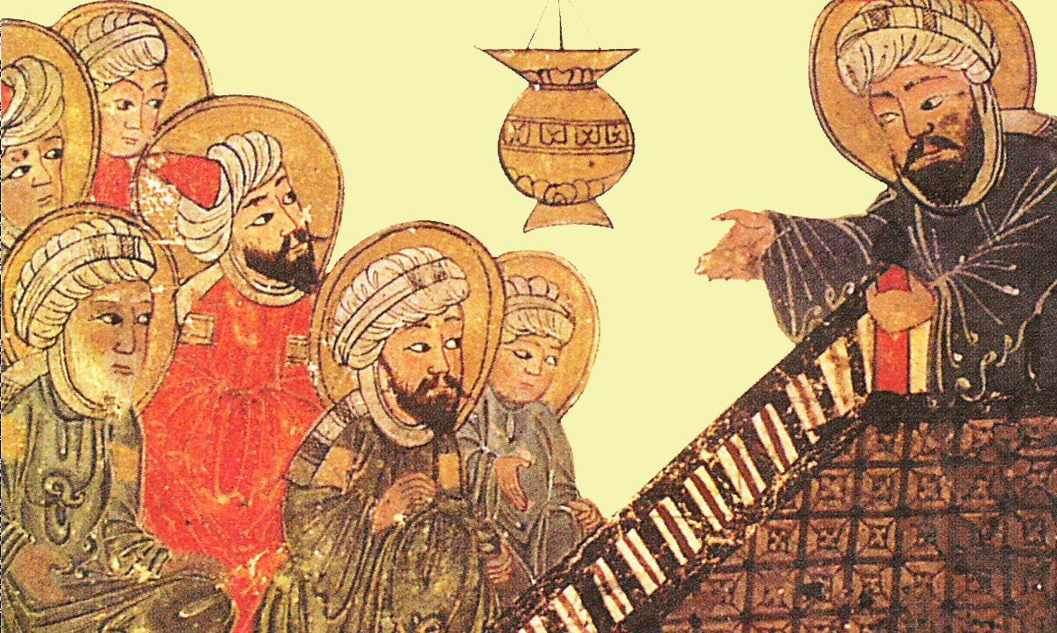
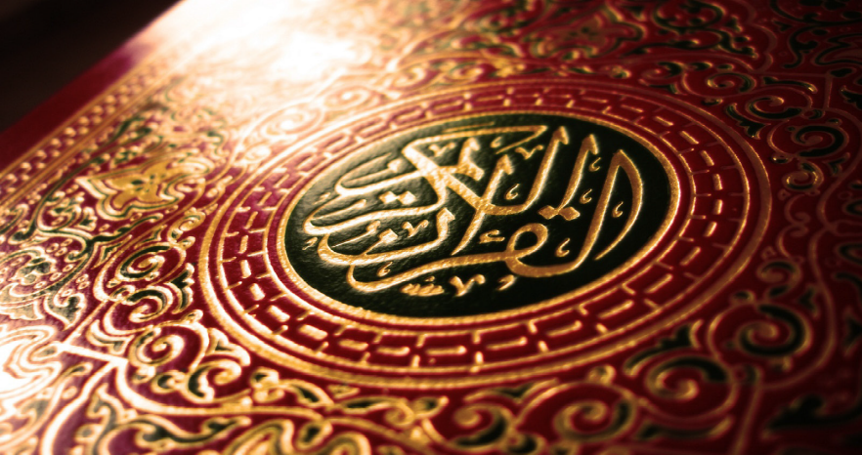
Mahomet
570 - 632
Mahomet est un prophète. Il
porte la parole d’Allah et fonde une nouvelle religion : l’Islam.

Slide 3

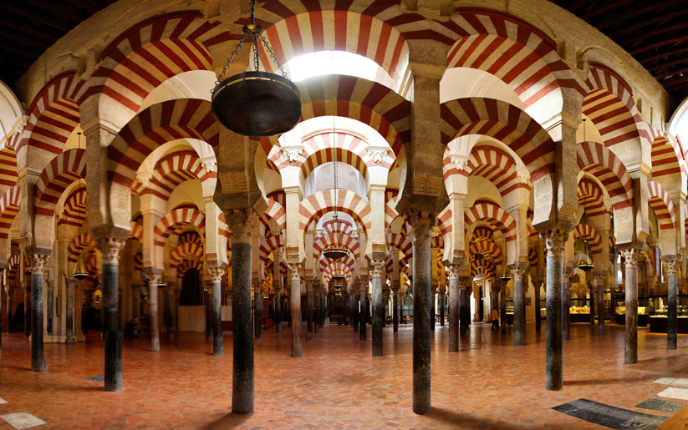
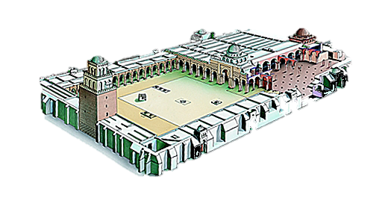
Mosquée de Cordoue
714
Les musulmans conquièrent l’Espagne et débutent la construction d’une mosquée.

Slide 4
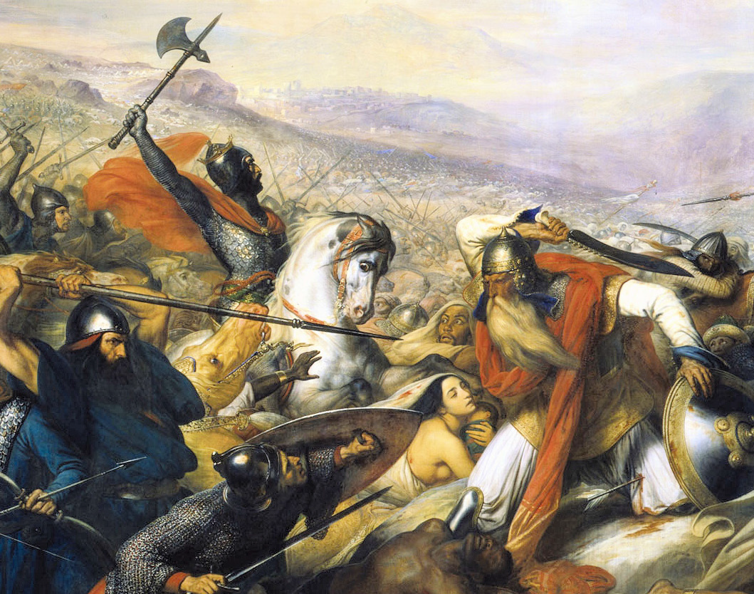
Bataille de Poitiers
732
Les musulmans envahissent le royaume franc. Ils sont stoppés par Charles Martel.

Slide 5
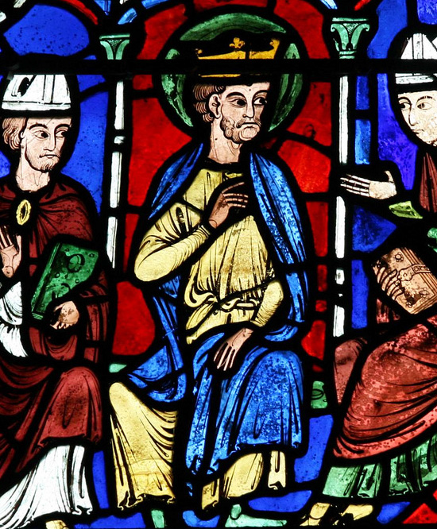
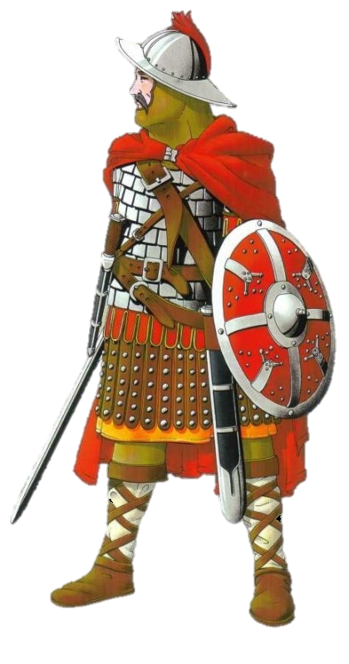
Charlemagne
742 - 814
Charlemagne conquiert un empire qu’il organise en 200 comtés. Il aide l’Eglise et diffuse la religion du Christ.

Slide 6
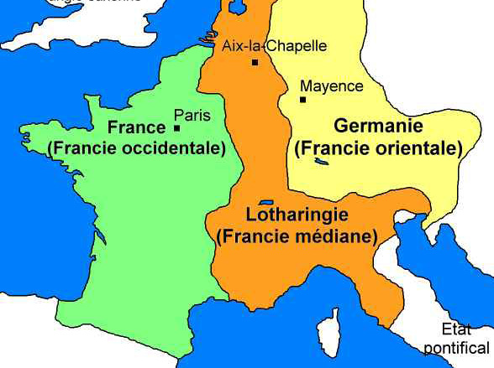
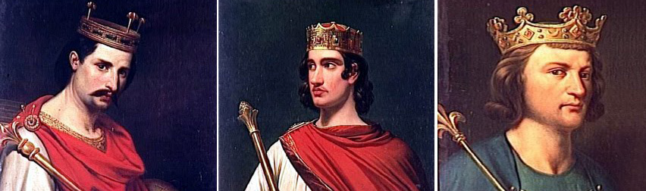
Traité de Verdun
843
L’empire est partagé entre les 3 fils de Charlemagne. La partie Ouest deviendra la France ; la partie Est deviendra l’Allemagne.

Slide 7
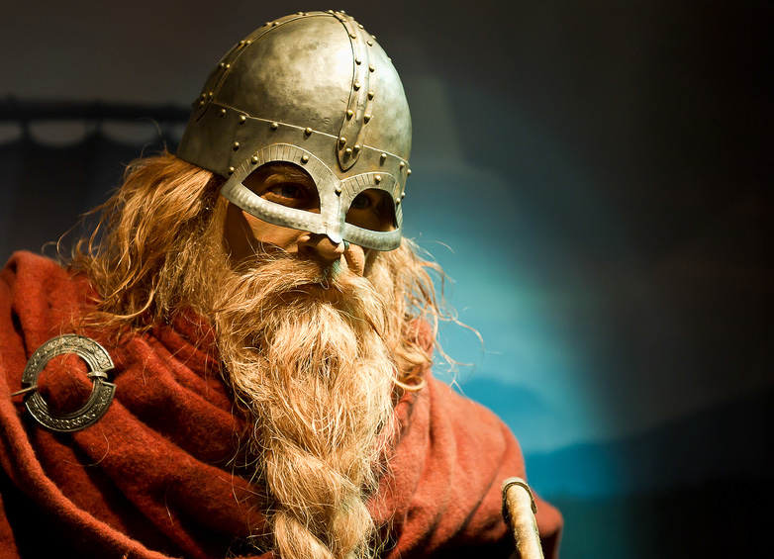
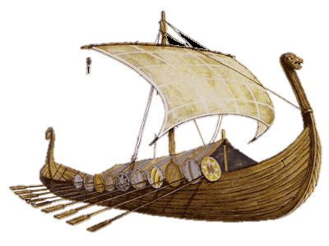
Raids vikings
850 - 950
Les Vikings appelés aussi Normands pillent le royaume Franc puis s’installent en Normandie.

Slide 8

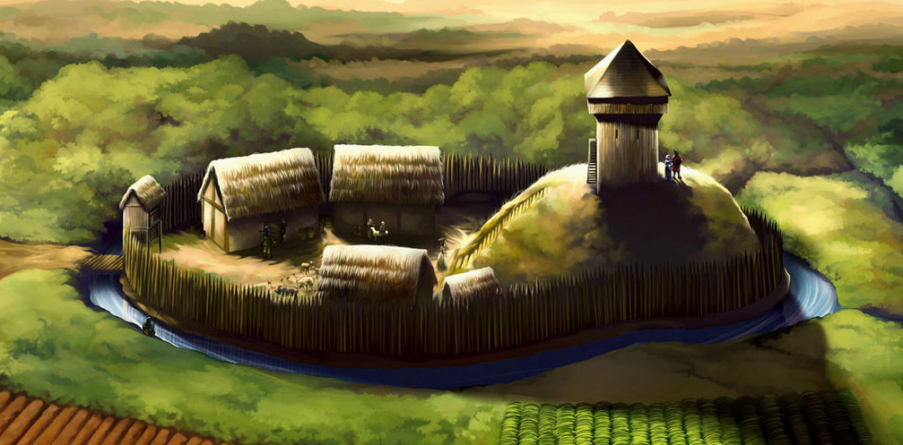
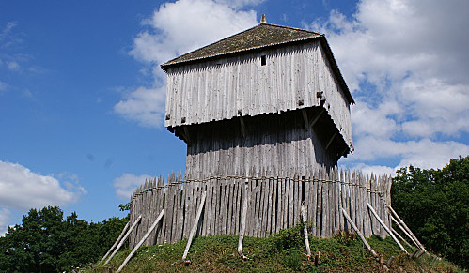
1ers châteaux
900
Le pouvoir devient local. Le seigneur construit un château pour protéger son territoire et asseoir son autorité.

Slide 9
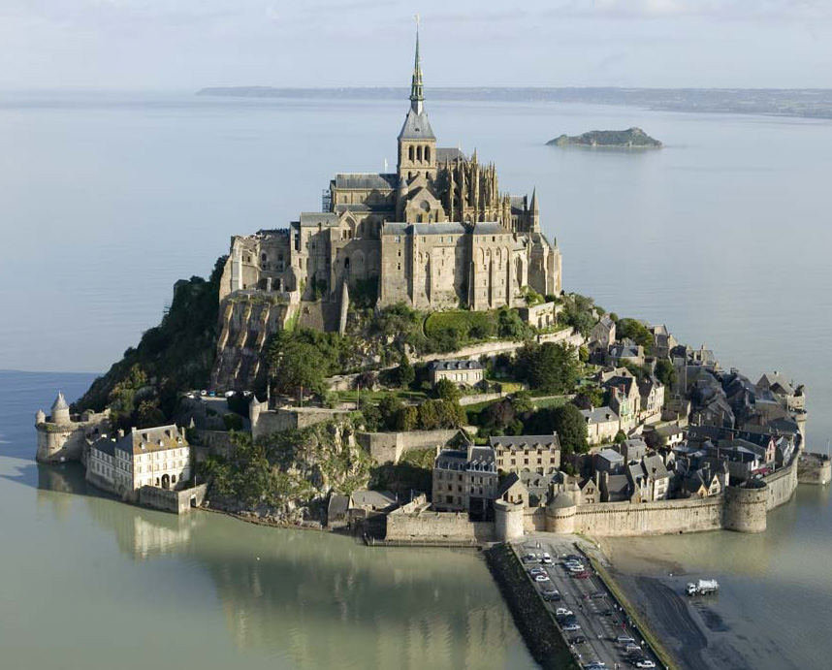
Abbaye du Mont Saint-Michel
à partir de 966
Des moines à l’écart du monde prient dans cette abbaye.

Slide 10
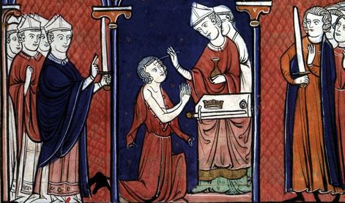
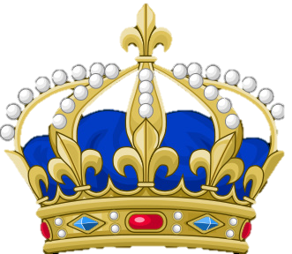
Hugues Capet est élu roi
987
Il invente la succession héréditaire. Le roi n’est plus choisi : c’est son fils qui hérite de la couronne lors d’un sacre par l’Eglise.

Slide 11
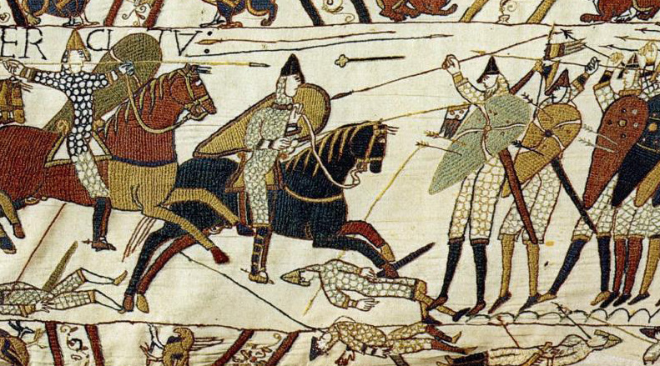
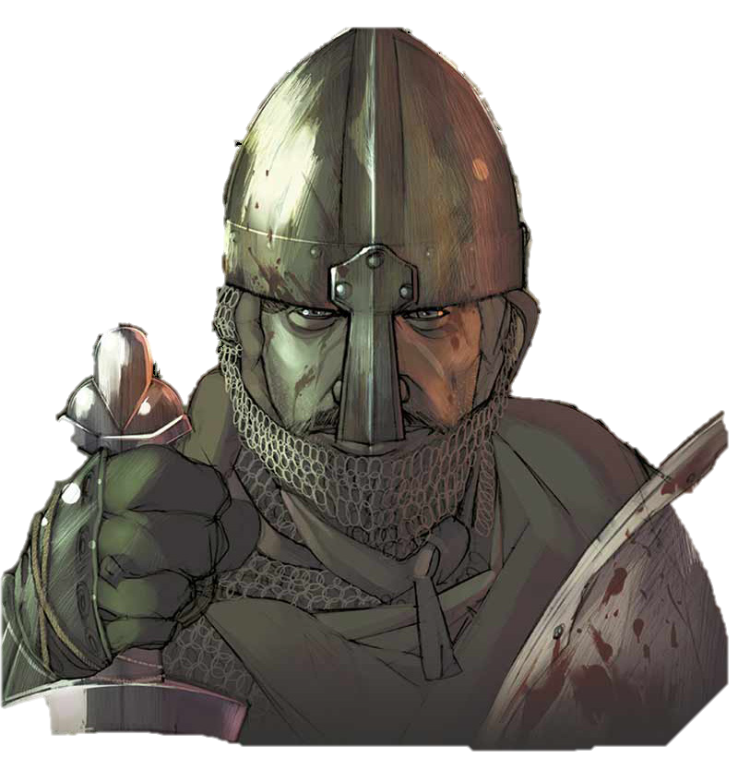
Bataille d’Hastings
1066
Guillaume le Conquérant, duc de Normandie, devient le roi d’Angleterre.

Slide 12
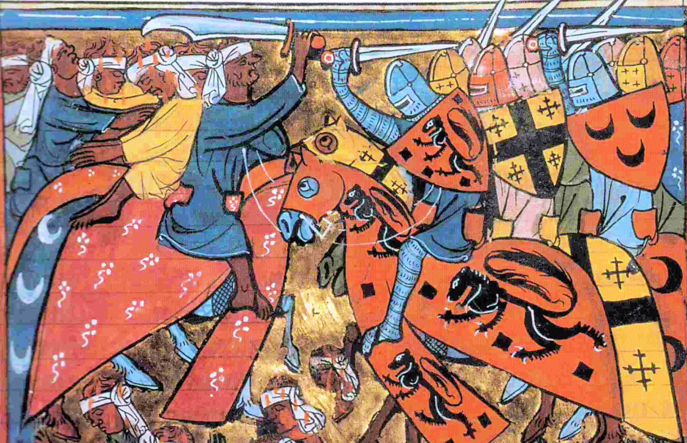
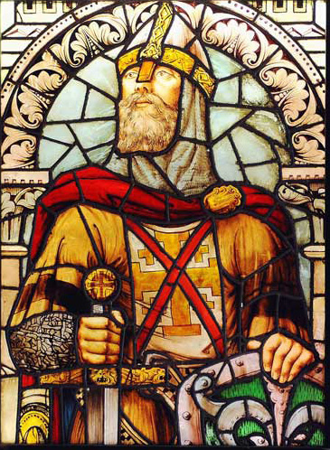
1ère croisade
1096 - 1099
Les chrétiens partent en croisade. Ils libèrent Jérusalem des Turcs. Il y aura 8 croisades.

Slide 13
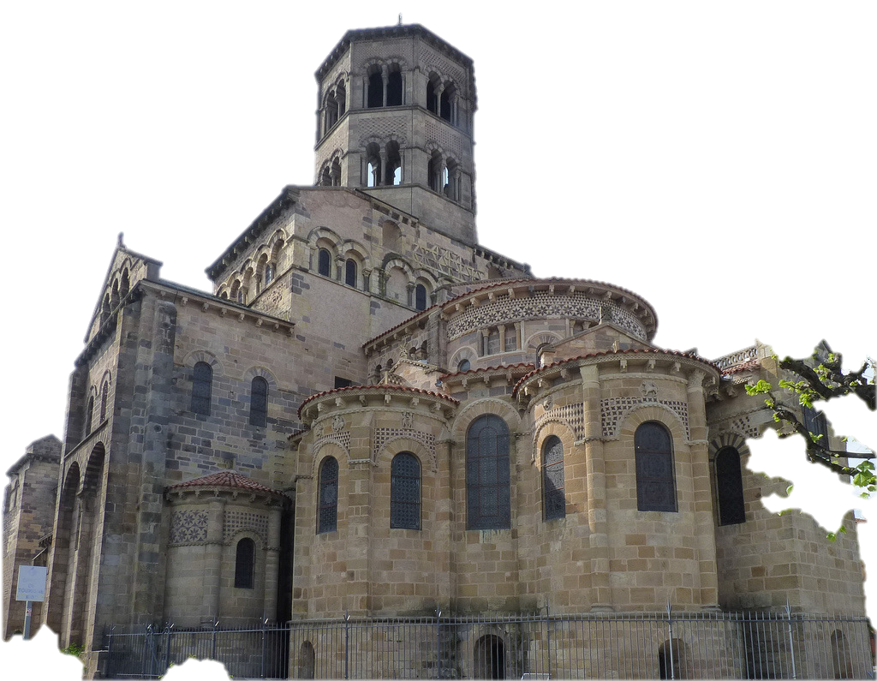
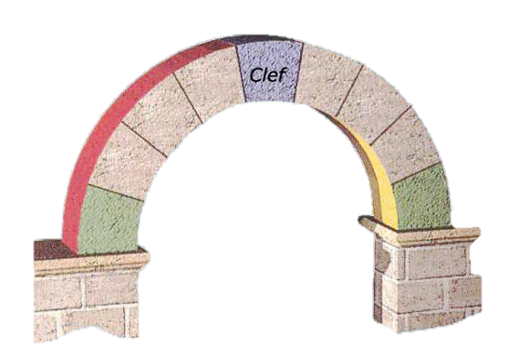
Eglise romane d’Issoire
1130
L’église St-Austremoine est massive, avec de petites ouvertures. Elle a de nombreuses fresques.

Slide 14
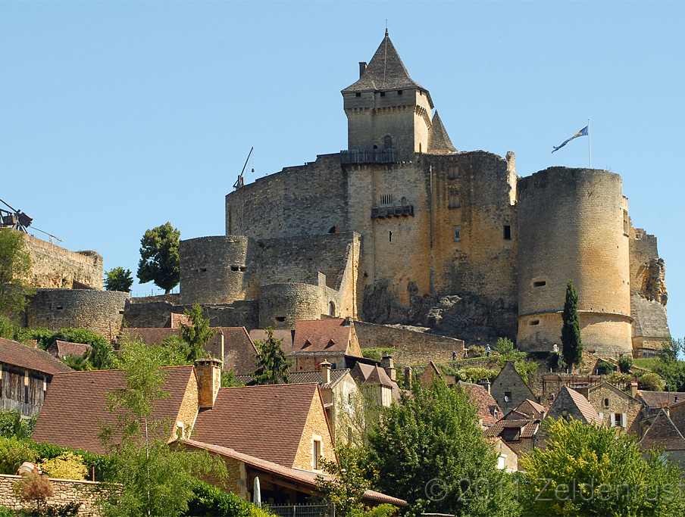
Château-fort de Castelnaud
1100 - 1200
Ce château a un donjon et des remparts en pierre. Grâce à lui, son seigneur contrôle village, route et rivière.

Slide 15
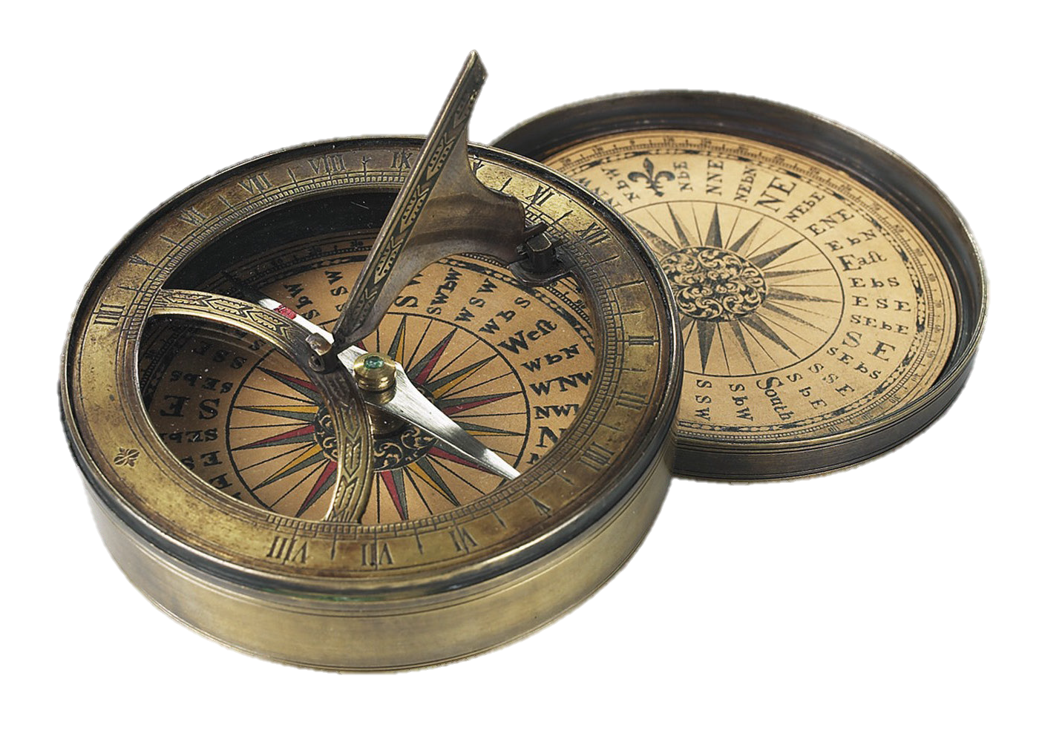
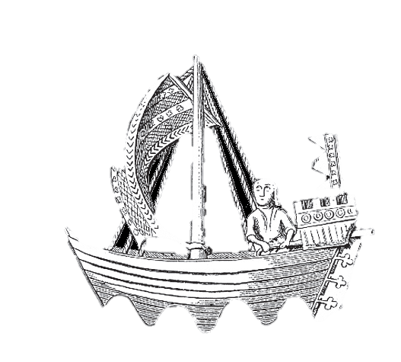
Boussole et gouvernail
entre 1100 et 1200
Diffusés en Europe, la boussole et le gouvernail facilitent les voyages en haute mer.

Slide 16
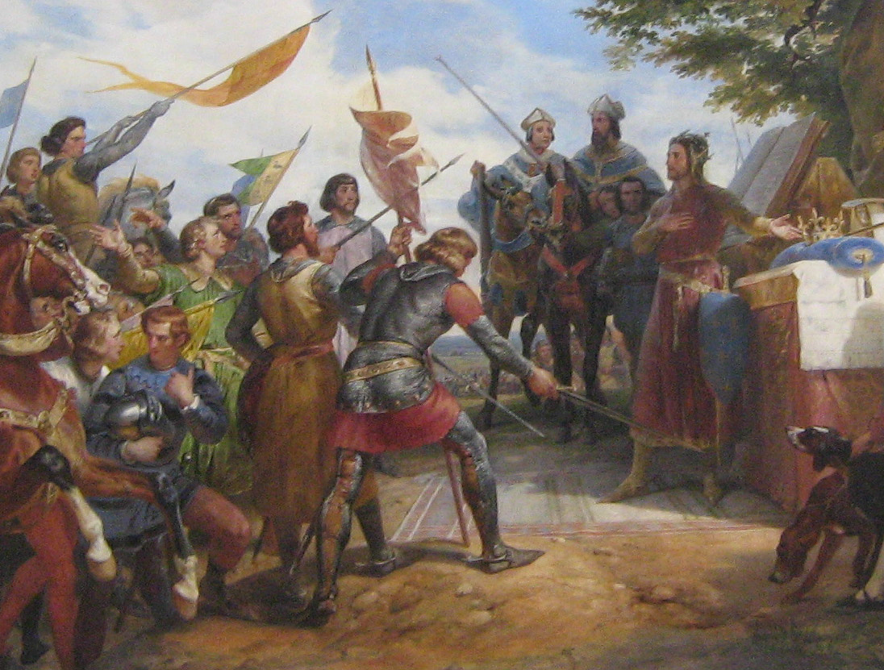
Bataille de Bouvines
1214
Le roi Philippe Auguste soumet les seigneurs à son autorité. Ils s’unissent derrière lui et repoussent une invasion anglaise et germanique.

Slide 17
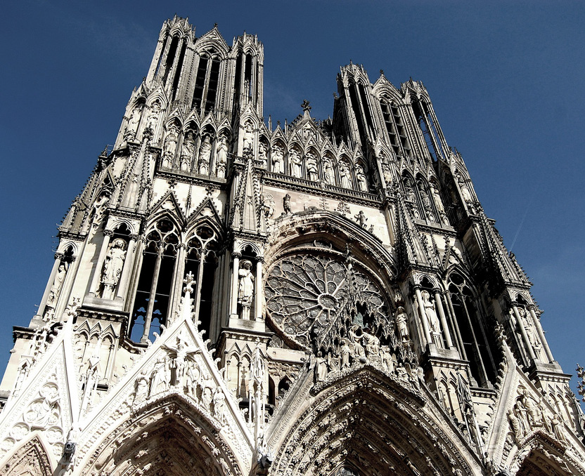
Cathédrale de Reims
1211-1275
Cette cathédrale gothique s’élance vers le ciel et témoigne de l’importance de la foi chrétienne.

Slide 18
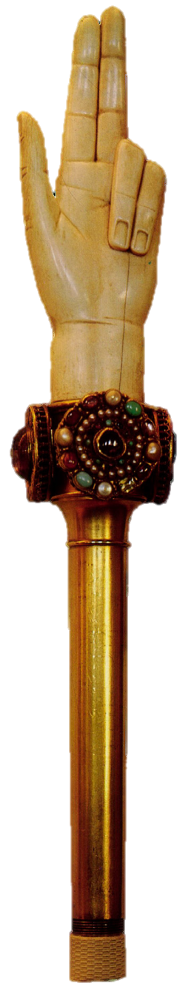
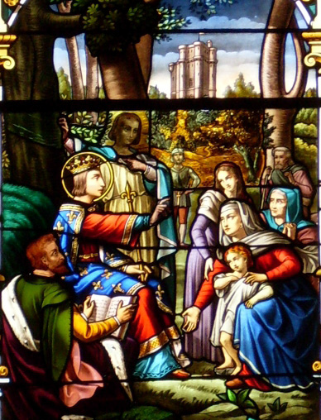
Saint Louis
1214-1270
Saint-Louis développe la justice royale et le sentiment de respect dû au roi. Très croyant, il participe à 2 croisades.

Slide 19
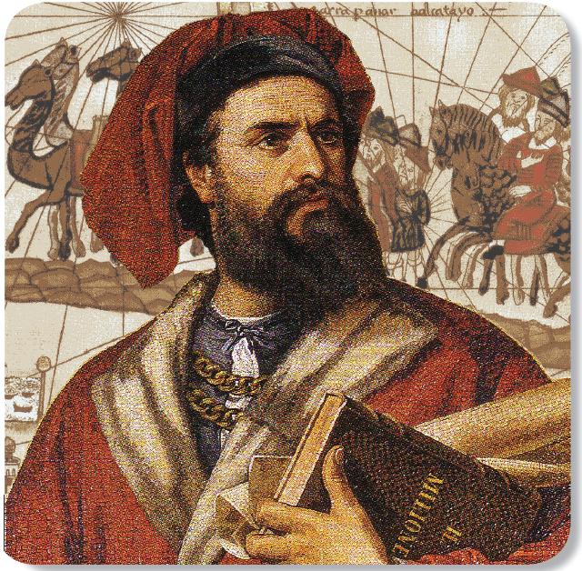
Marco Polo
1295
Marco Polo rentre à Venise après avoir passé 24 années en Asie (Chine, Mongolie, Inde).

Slide 20
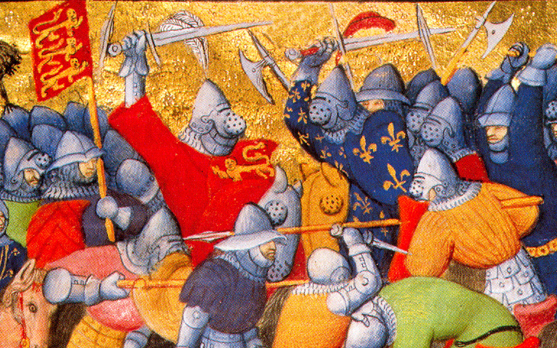
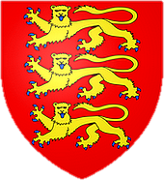
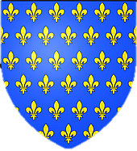
Guerre de 100 ans
1337 - 1453
Ce long conflit oppose les Anglais et les Français pour la couronne de France. Les Anglais sont d’abord victorieux.

Slide 21
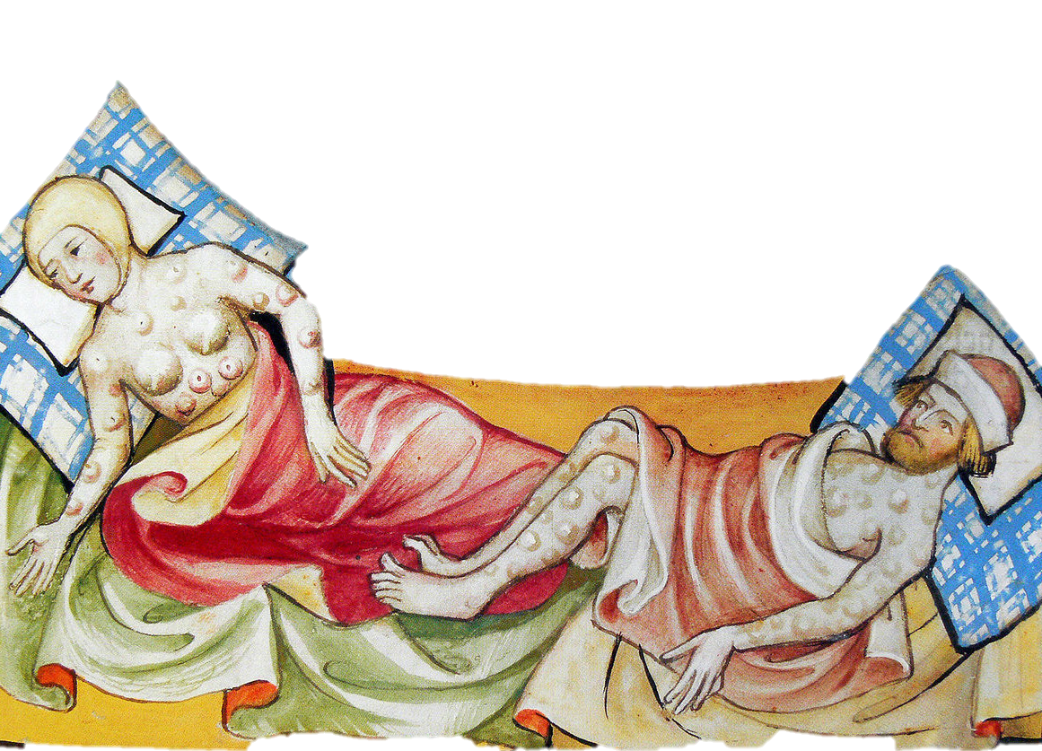
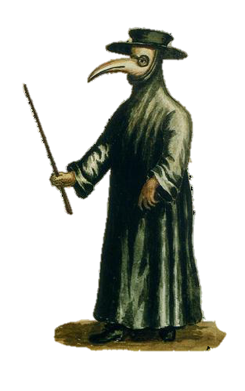
La peste noire
1347
Début d’une épidémie de peste. En 5 ans, elle tue 25 millions de personnes - la moitié des habitants de l’Europe.

Slide 22
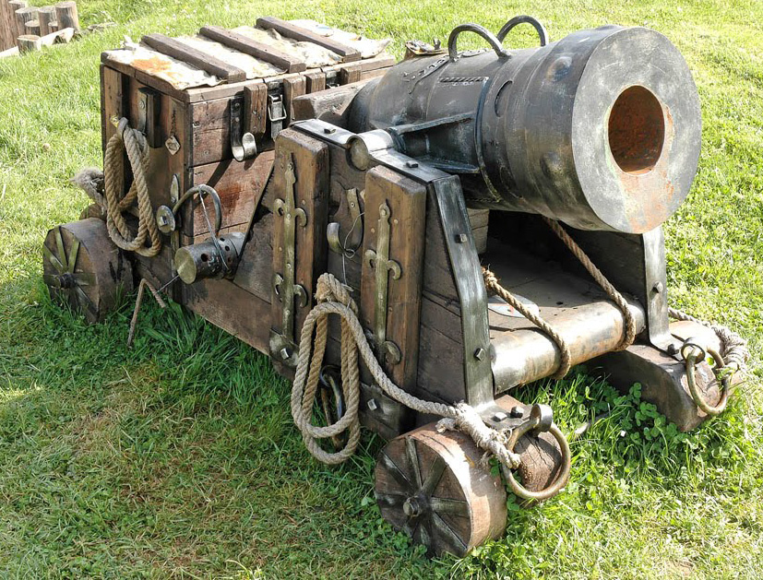
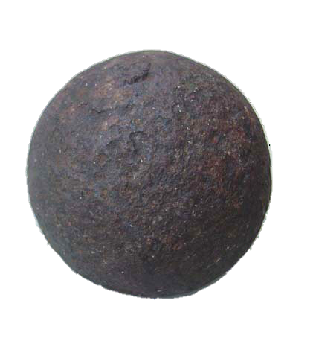
La Bombarde
1313
Invention du canon. L’artillerie est de plus en plus utilisée pendant la guerre de 100 ans.

Slide 23
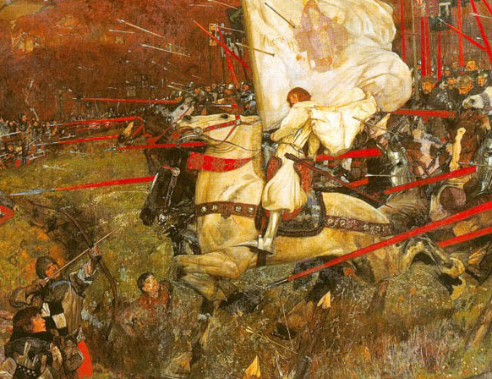
Jeanne d’Arc
1412 - 1431
La «Pucelle d’Orléans» inverse le cours de la guerre de 100 ans. Elle fait sacrer le roi de France et chasse les anglais.

Slide 24
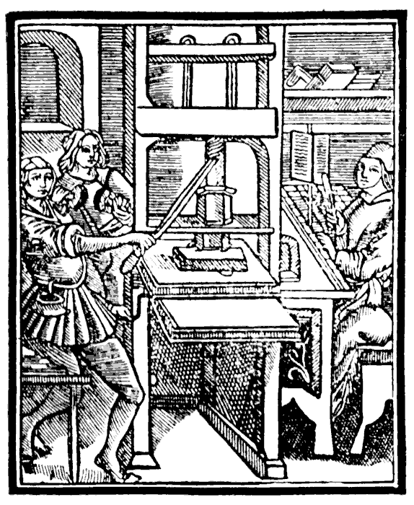
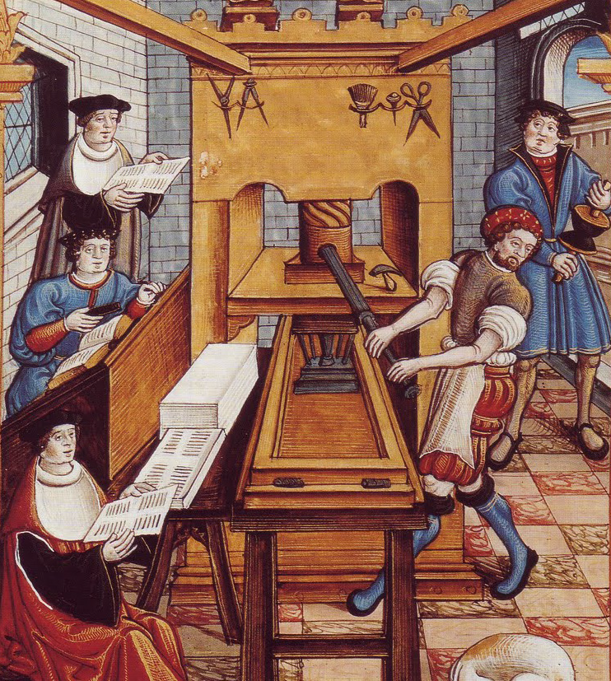
L’imprimerie
1455
Gutenberg invente l’imprimerie. Le livre devient un objet courant. La diffusion du savoir et des idées est plus facile.

Slide 25
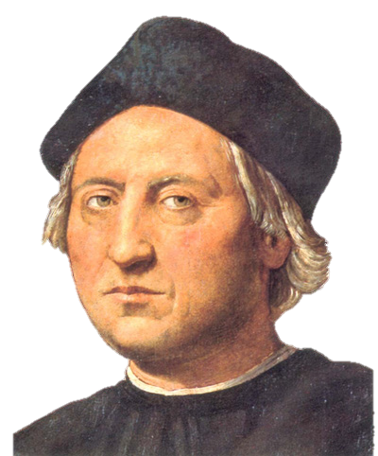
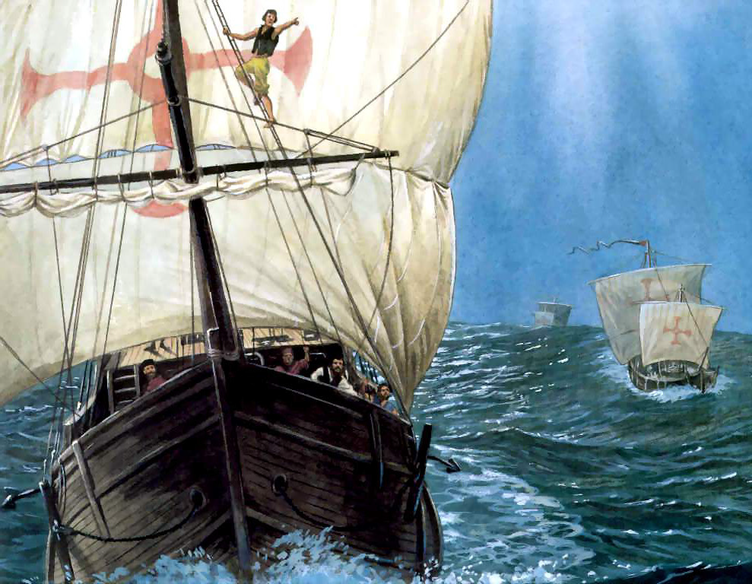
Découverte de l’Amérique
1492
Parti pour l’Inde par une nouvelle route, Christophe Colomb découvre le Nouveau Monde.

